Slide 1
TRABAJANDO VOCABULARIO
Versión Navideña

Slide 2
CLASE VS PROFE

Slide 3
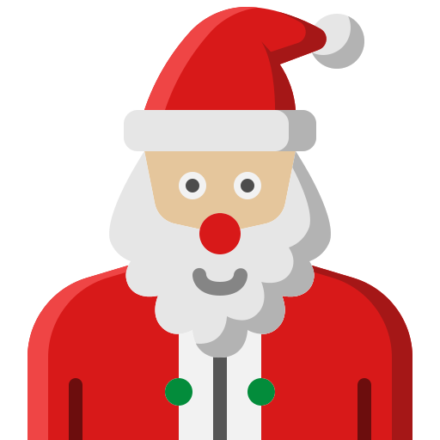

Slide 4
¡Patata! Trapdoor

Slide 5
UNA CAMISETA
ROJA
UN PERRO
NEGRO
MIS REGALOS SON
UNA BUFANDA
AZUL
también
UN GATO
BLANCO
UNA ZAPATILLA
AMARILLA
UN CABALLO
MARRÓN

Slide 6
¡Atrapa el ratón!

Slide 7
Texto pregunta aquí
RESPSUESTA PARA PREGUNTA AQUÍ

Slide 8
Juegos

Slide 9
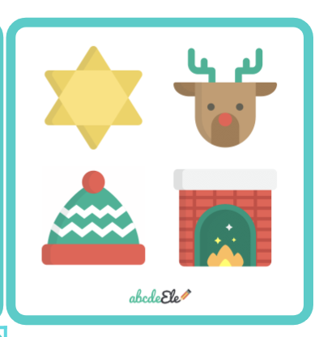
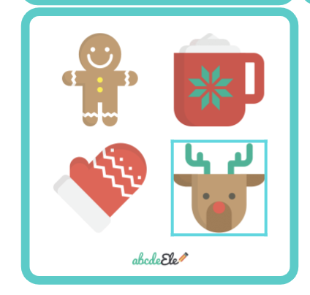
Dobble

Slide 10
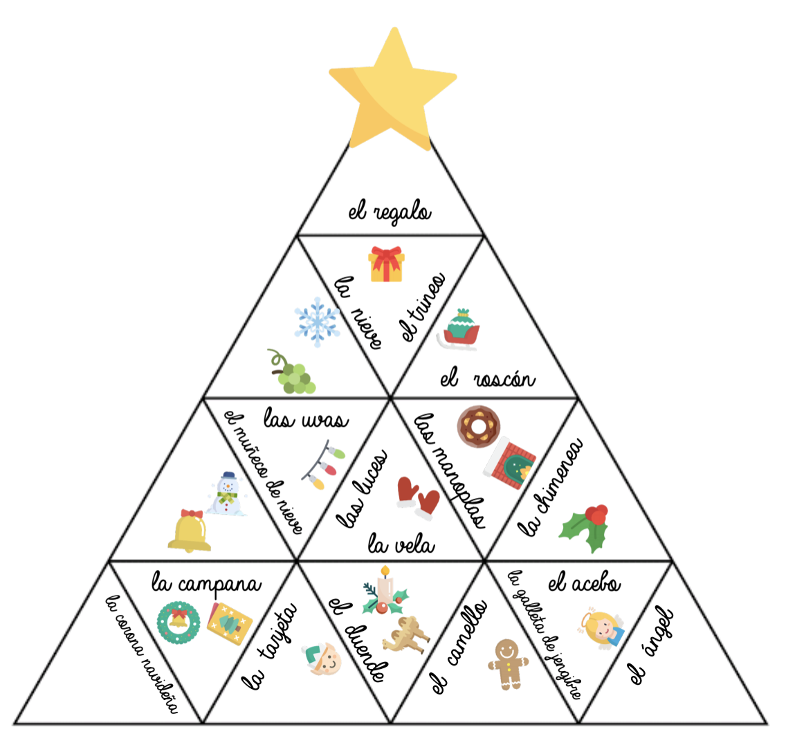
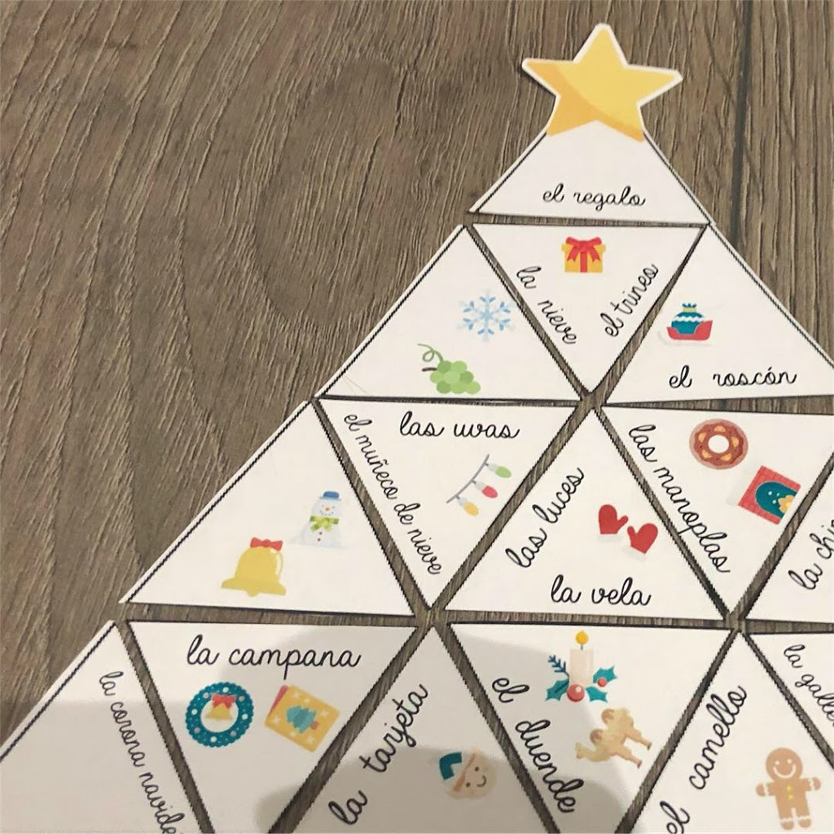
Tarsias

Slide 11
ONLINE

